Slide 1
ЗНАЕМ | ХОТИМ УЗНАТЬ | УЗНАЛИ

Slide 2
ЗНАЕМ | ХОТИМ УЗНАТЬ | УЗНАЛИ
Природная зона
Природно-хозяйственная зона
Широтная зональность и высотная поясность
Факторы формирования природных зон

Slide 3
ЗНАЕМ | ХОТИМ УЗНАТЬ | УЗНАЛИ
Природная зона | Лесные зоны на территории России
Природно-хозяйственная зона | Географическое положение зон тайги, смешанных и широколиственных лесов
Широтная зональность и высотная поясность | Характеристика компонентов природных зон
Факторы формирования природных зон | Хозяйственная деятельность в лесных зонах России

Slide 4
Цель урока
Знать: географическое положение и характеристику лесных зон России. Особенности хозяйственной деятельности и экологические проблемы в этих зонах.
Уметь: показывать природные зоны на карте, заполнять сравнительную таблицу характеристики природных зон.

Slide 5
Почему
Россию называют лесной державой?

Slide 6
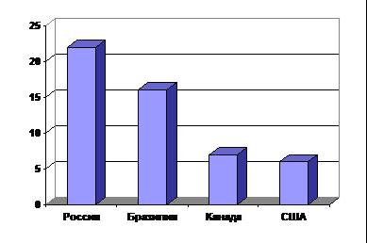
Доля России в мировых запасах древесины, %

Slide 7
Лесные зоны России составляют 60% ее территории
На одного жителя нашей страны приходится 5,2 га леса

Slide 8
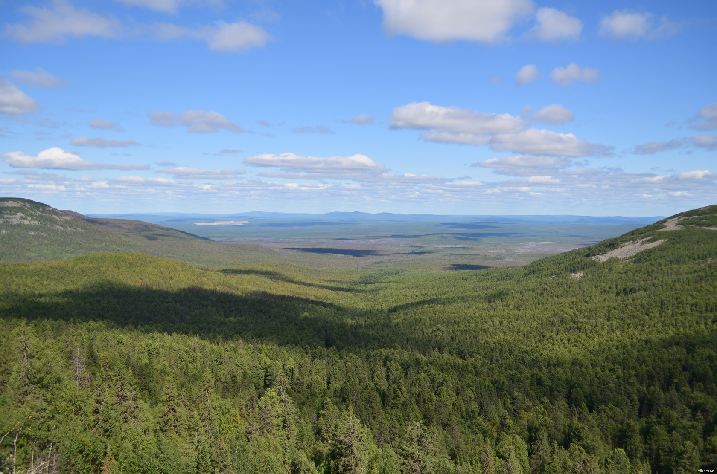
Зона тайги

Slide 9
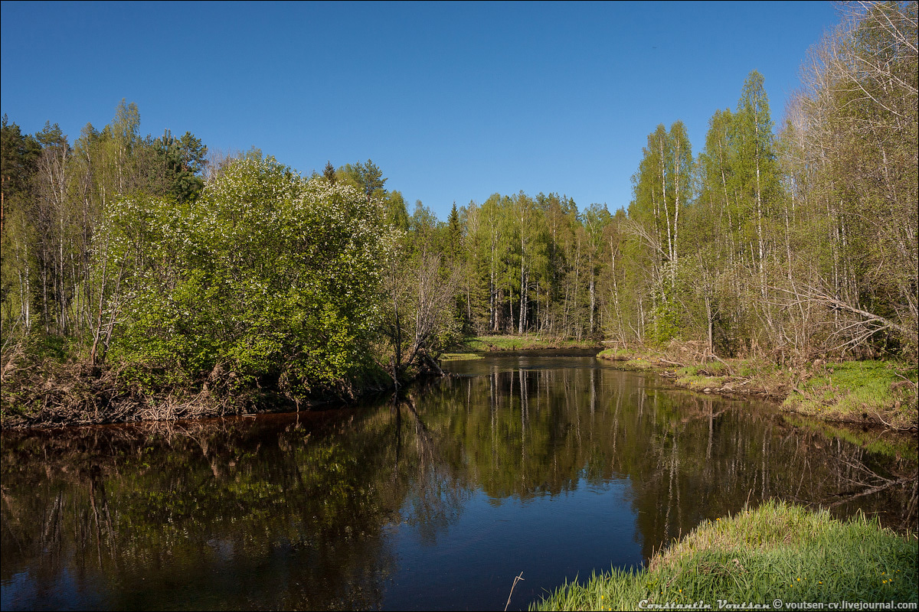
Зона смешанных и широколиственных лесов

Slide 10
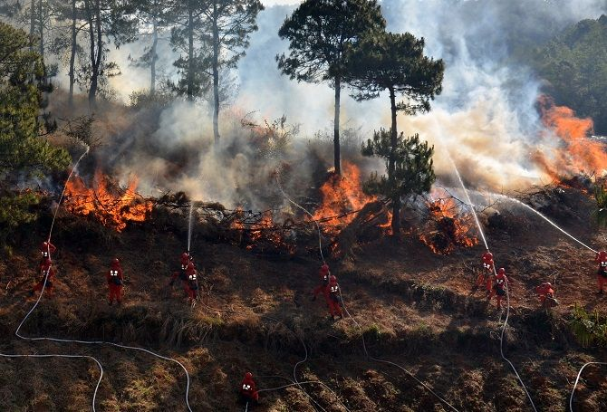
Пожары в Хакасии

Slide 11
ЗНАЕМ | ХОТИМ УЗНАТЬ | УЗНАЛИ
Природная зона | Лесные зоны на территории России | Г.П. и характеристику зон тайги, смешанных и широколиственных лесов
Природно-хозяйственная зона | Географическое положение зон тайги, смешанных и широколиственных лесов | Виды хозяйственной деятельности в лесных зонах России
Широтная зональность и высотная поясность | Характеристика компонентов природных зон | Экологические проблемы лесных зон
Факторы формирования природных зон | Хозяйственная деятельность в лесных зонах России

Slide 12
Домашнее задание:
● Пар. 33, задание 1,4
● Составить буклет с
названием «Берегите лес!»

Slide 13
Спасибо за урок!

